Slide 1
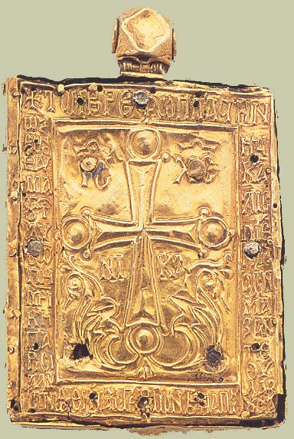
ЧЕКАНКА-это искусство художественной обработки металла
Материалы:
Листовой металл толщиной 0,3-1,5 мм
Медь Золото
Серебро
Латунь
Алюминий
Сталь
Кровельное железо

Slide 2
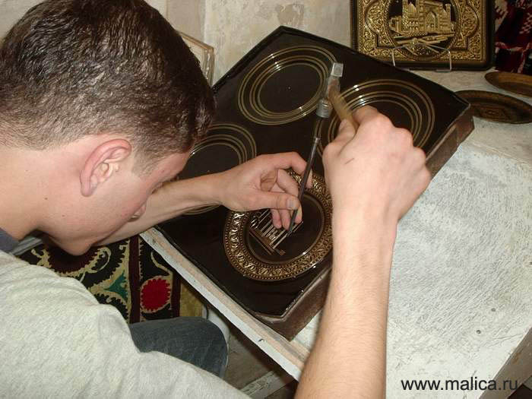

Slide 3
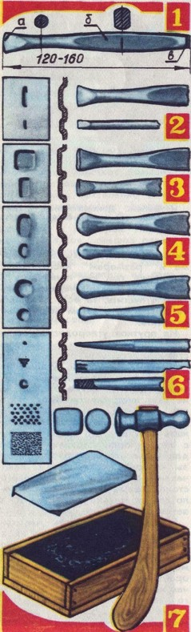
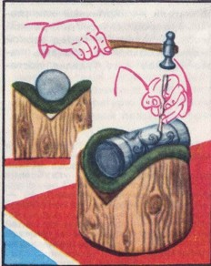
ЧЕКАНКУ ДЕЛАЮТ НА
* СВИНЦОВОЙ ПЛИТЕ
*ТОЛСТОЙ РЕЗИНЕ
*СМОЛЯНАЯ
(ПЛАСТИЛИНОВАЯ) ПОДЛОЖКЕ
*ЛИПОВОЙ ИЛИ БЕРЁЗОВЫЙ КРЯЖ (ПЕНЁК)
*НА ВОЙЛОКЕ

Slide 4
ДЕРЕВЯННЫЕ ЧЕКАНЫ
Их изготовляют из древесины твердых пород — дуба, бука, березы в виде цилиндрических стержней с боковыми срезами по всей длине. Применяют деревянные чеканы для выколачивания высокого рельефа, опускания и выравнивания фона, особенно при работе с мягким алюминием и медью.

Slide 5
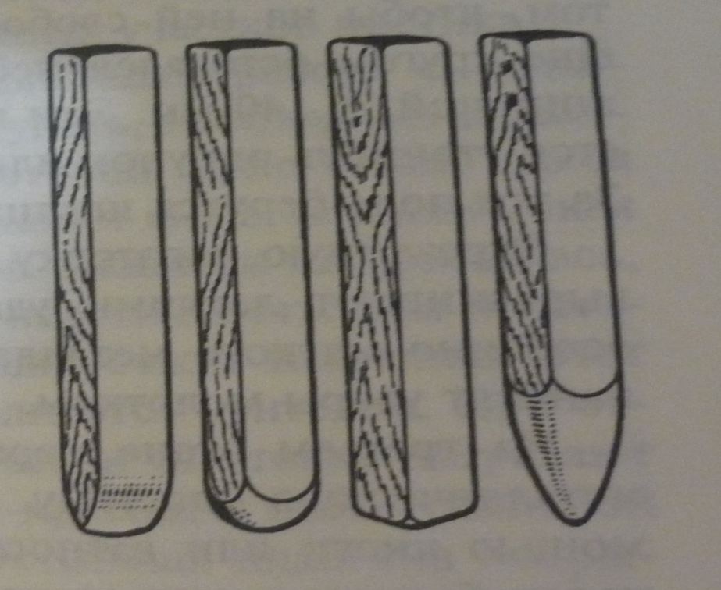
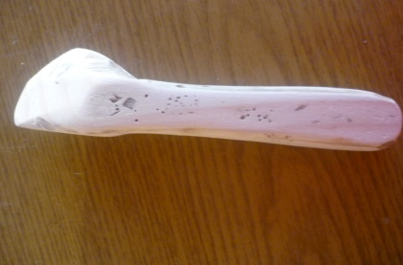
Деревянные чеканы

Slide 6
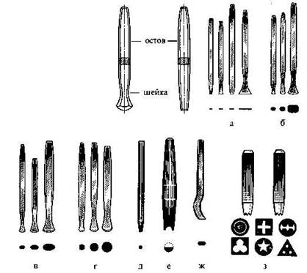
Металлические чеканы
ЧЕКАНЫ
А-РАСХОДНИКИ
Б- ЛОЩАТНИКИ
В - БОБОШНИКИ
Г- ПУРОШНИКИ
Д - КАНФАРНИК
Ж- САПОЖОК
З- ПУАСОНЫ

Slide 7
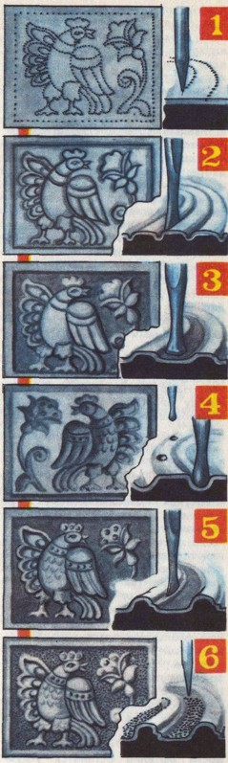
ЭТАПЫ РАБОТЫ
1.Перенесение рисунка с помощью чертилки
2.Обводка контура чеканом-расходником

Slide 8
Этапы работы
3.Опускание фона чеканом-лощатником
4.Создание объема чеканом-пурошником

Slide 9
Этапы работы
6.Отделка фона чеканом -канфарником
5.Уточнение деталей чеканом -расходником

Slide 10
Ответим на вопросы:
1) Что такое чеканка?
2) Каким инструментом наносят чеканку?
3) На какие предметы можно наносить чеканку?
4) Какие виды чеканки вы запомнили?
5) Как вы думаете а много ли людей занимается чеканкой и почему?

